Slide 1
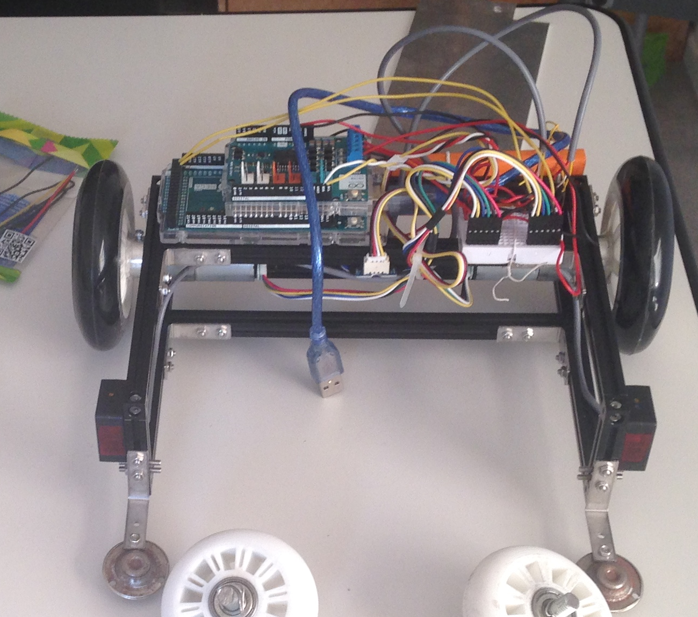
Base roulante pour la coupe de France de robotique

Slide 2
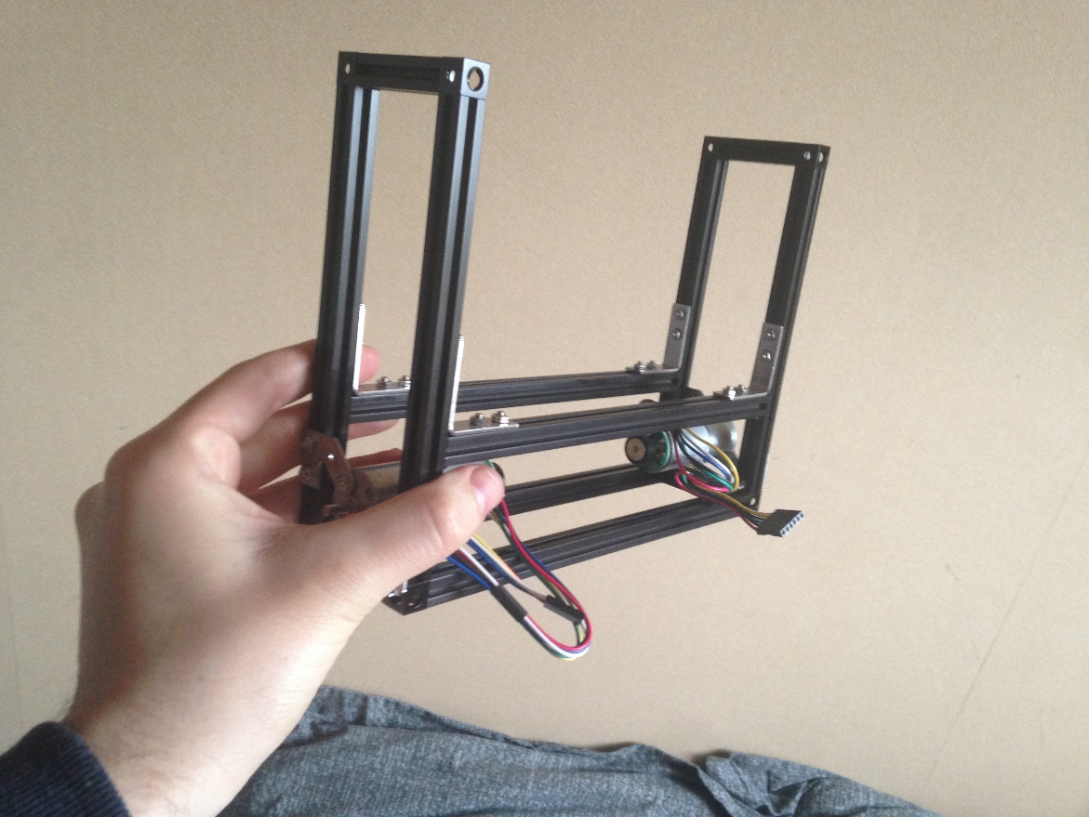
Conception mécanique
Châssis en MakerBeam
2 Moteurs CC
2 Roues de roller
2 roues folles (billes)

Slide 3
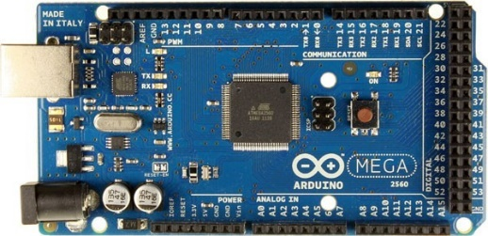
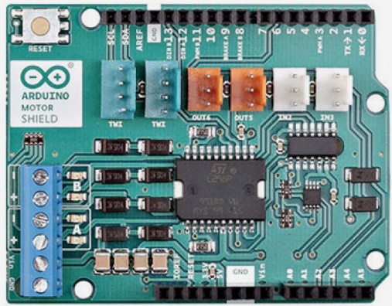
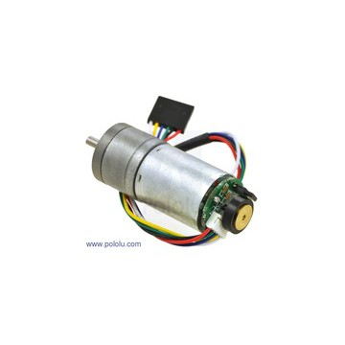
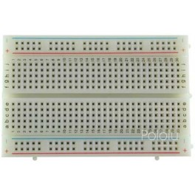
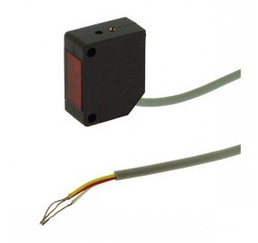
L’électronique
Arduino Méga
Arduino Motor Shield
Broadband
5 capteurs de proximité
Un accéléromètre / gyro
2 codeurs incrémentaux

Slide 4
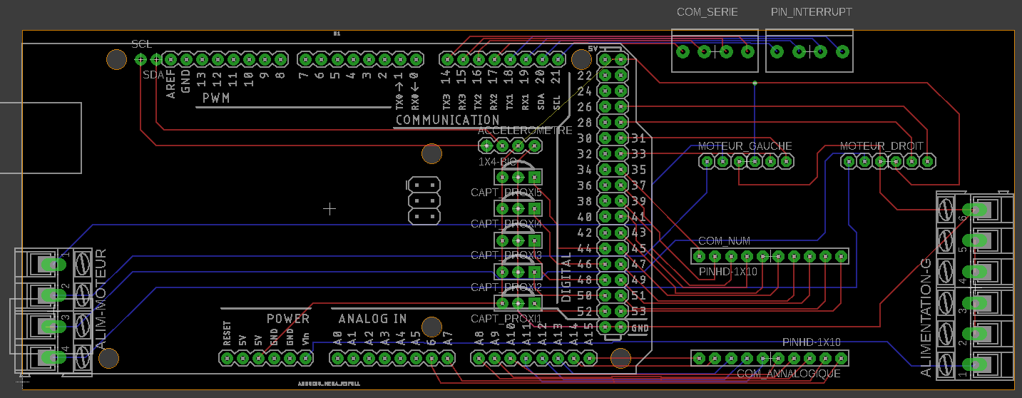
Schéma électrique : a revoir

Slide 5
Le code du robot
Utilisation de bibliothèque
Création de nos propres bibliothèques
Programmation objet en C++
Factorisation du code

Slide 6
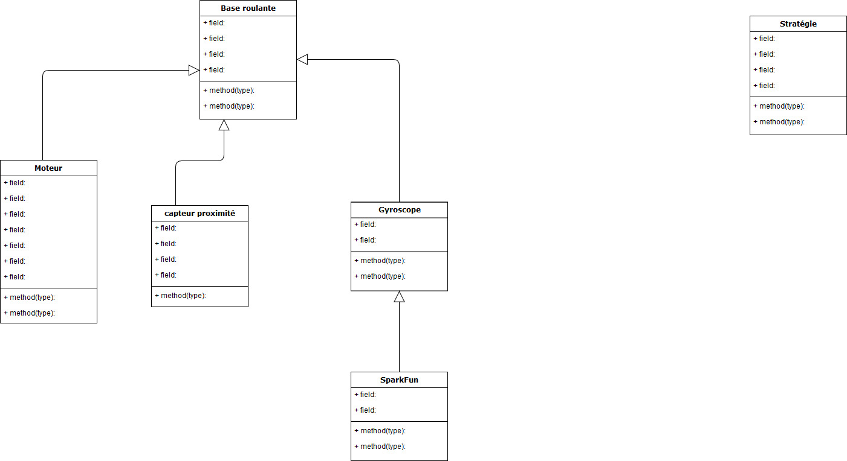
Diagramme UML

Slide 7
Détail d’une Bibliothèque : Base roulante
// code à mettre ici

